Slide 1
Аарон Шварц Биография
Подготовлено Саженовым Константином
Студентом 1 курса группы М8О-108Б

Slide 2
Интернет - гений
В 13 лет выиграл премию ArsDigita
В 14 стал соавтором RSS
«Кто пишет Википедию» и «HOWTO: Как быть более продуктивным»

Slide 3

Интернет-мальчик
Сразу после смерти Аарона Шварца был снят фильм про его жизнь, работу и активистскую деятельность

Slide 4
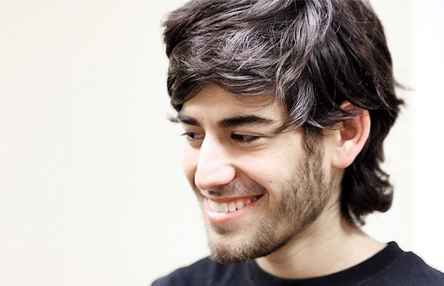
Борец за свободный Интернет
Скачал федеральные судебные документы из PACER
Учавствовал в акциях протеста против SOPA и PIPA

Slide 5


Reddit и Infogami
После года обучения в Стэндфорде основал компанию Infogami
В 2005 г. Infogami слилась с Reddit

Slide 6
Вклад в Википедию
Активный редактор
«Спор» с соучредителем Википедии Джимми Уэйлса
Зал славы Интернета(посмертно)
EEF Pioneer Award(Награда первопроходцу) 2013 года

Slide 7
Суд и суицид
В 2011 году был арестован за скачивание материалов из библиотеки JSTOR
Шварцу грозило 35 лет и огромный штраф
Отказался признавать вину
11 января 2013 года был найден повешенным в своей квартире без предсмертной записки

Slide 8
Спасибо за внимание

